Slide 1
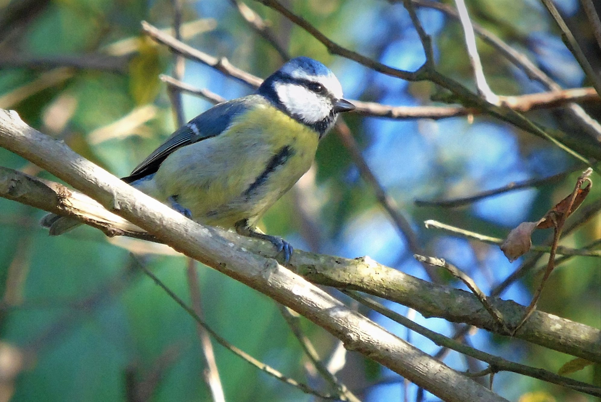
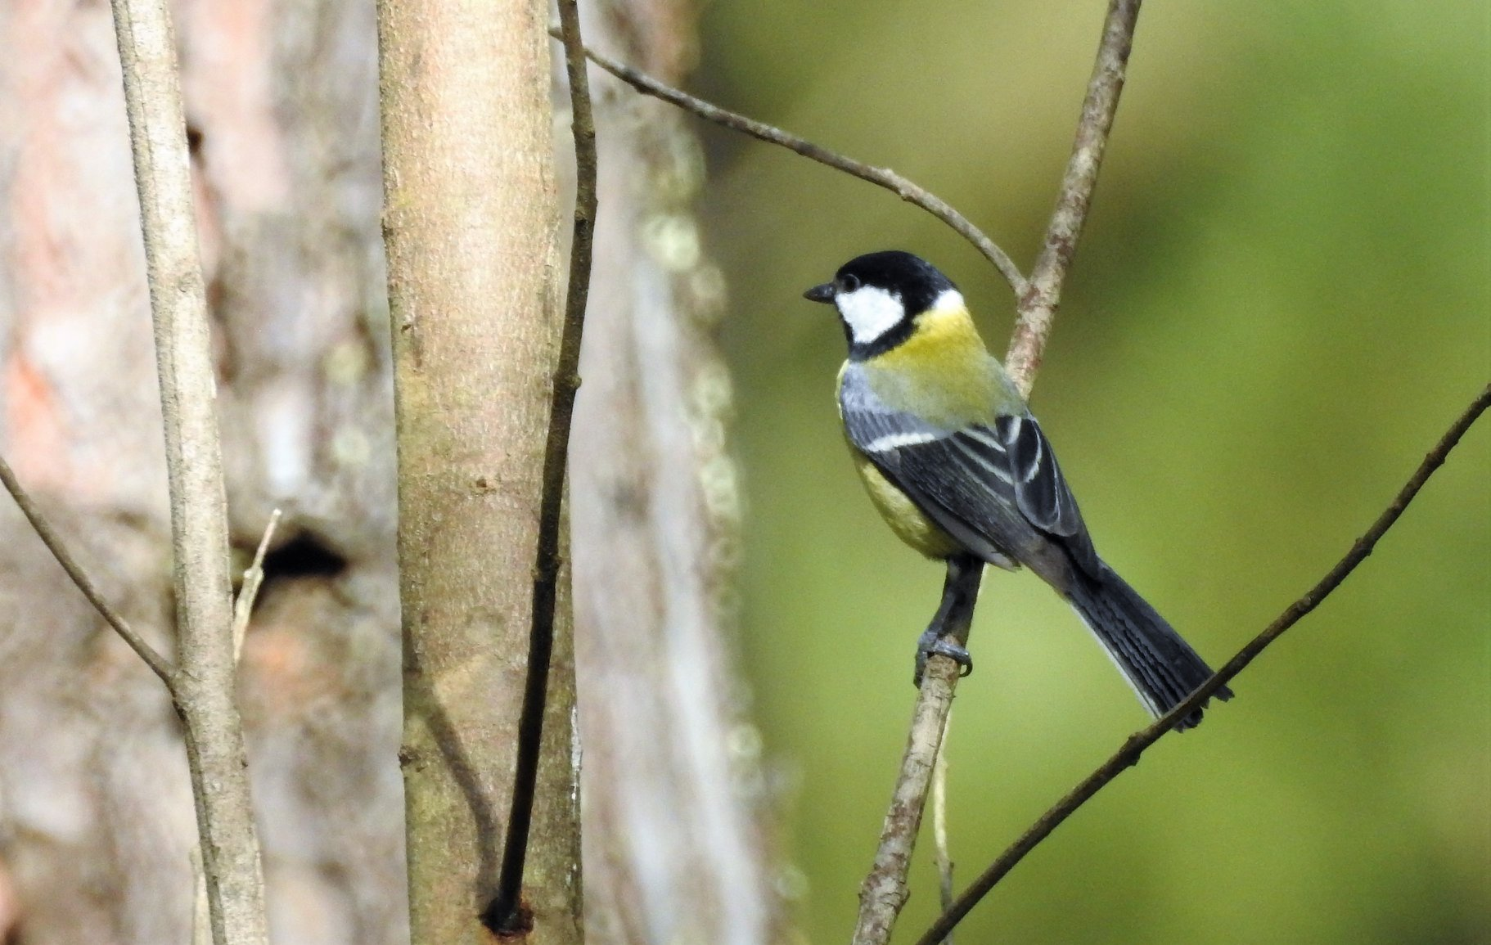
Nome da escola: Escola Básica de Moure e Ribeira do Neiva
Concelho: Vila Verde
Nome vulgar: Chapim real
Nome científico: Parus major
Estatuto de conservação: pouco preocupante, estável
Alimentação: grãos de diversas plantas e pequenos invertebrados, como lagartas, aranhas, etc.
Distribuição Geográfica: Relativamente abundante em zonas florestadas de todo o género, desde pinhais e montados até olivais e matas ribeirinhas e também em parques e jardins. Distribui-se de norte a sul do país, ocorrendo durante todo o ano.
Ameaças/curiosidades: É uma ave cavernícola, que gosta de nidificar em buracos de árvores, pelo que, quando estes não são frequentes, ocupa com facilidade as caixas-ninho.
A sua deteção e localização é facilitada tendo em atenção o chamamento repetitivo e metálico que os machos emitem na primavera fazendo lembrar o bater repetitivo numa bigorna.
Reprodução: As fêmeas põem entre 6 e 12 ovos e incubem-nos
sozinhas mas ambos os pais criam a ninhada.
Na maior parte dos anos o par fará duas posturas.

